Slide 1

Carlotta Giacchetta 868779 Nicolò Samuelli 866735 Davide Vettore 868855
Analisi annunci di lavoro
Elaborato di sistemi informativi a.s. 22/23

Slide 2

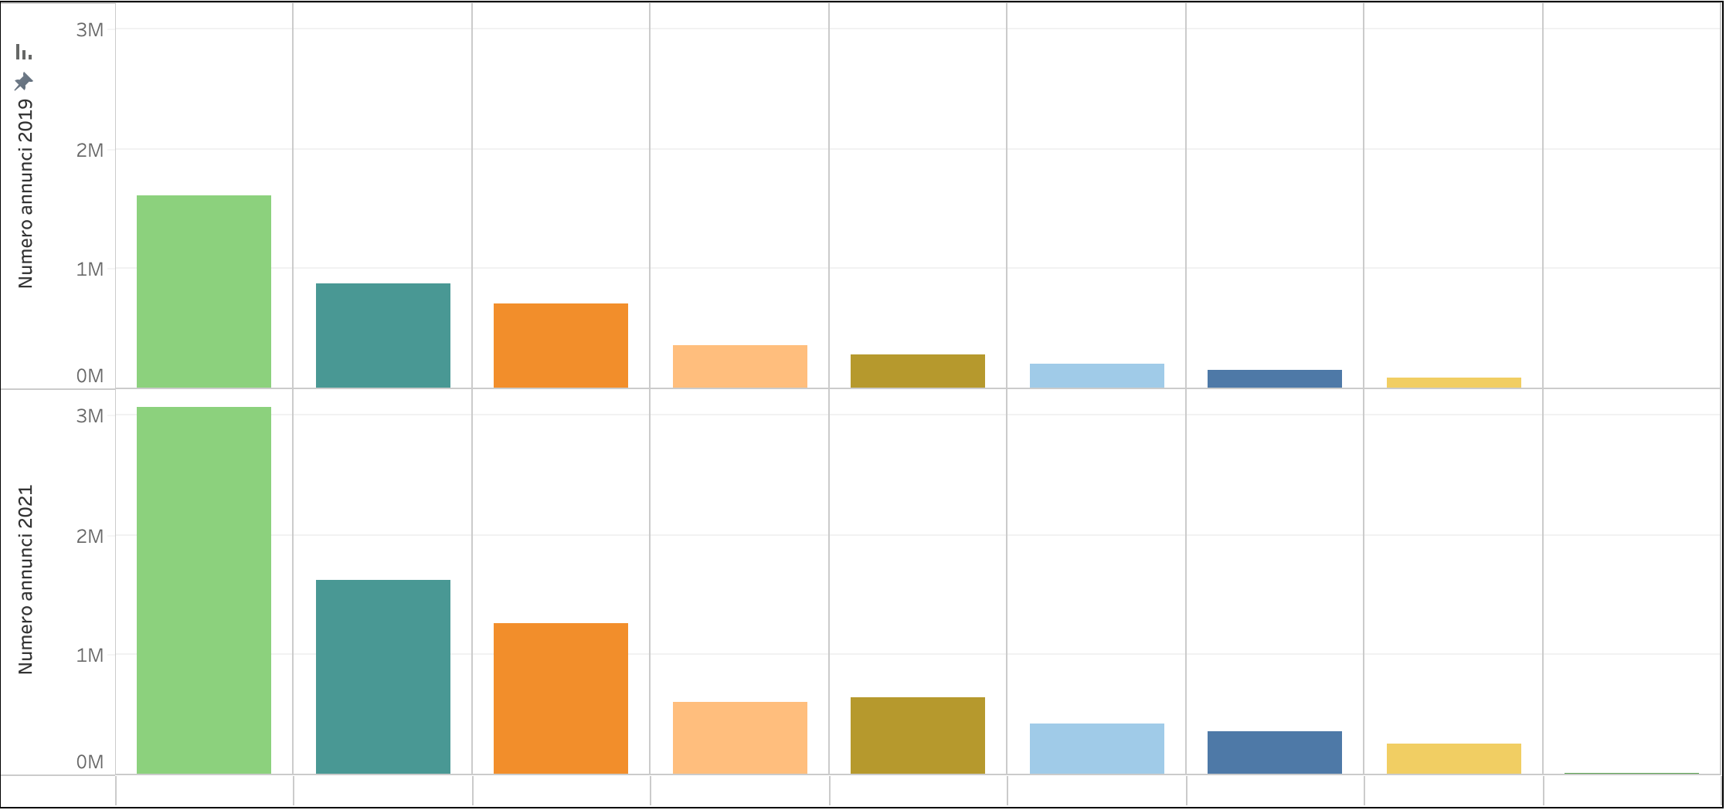
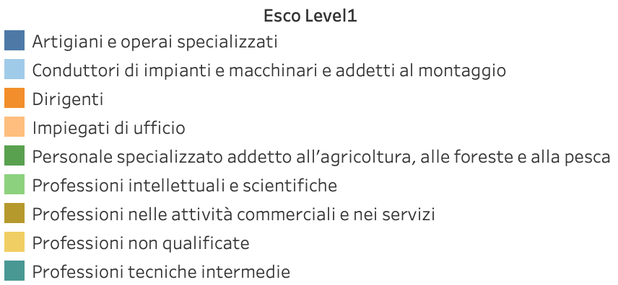
Ci viene commissionato da una startup di studiare come sono variati i flussi di annunci di lavoro online dal 2019 al 2021 al fine di capire se ci siano margini di profitto per lo sviluppo di una nuova piattaforma che metta in comunicazione le aziende con i giovani che si affacciano al mondo del lavoro.
In particolare vediamo quanti sono gli annunci pubblicati nei due anni per i singoli gruppi professionali. Le professioni più richieste sono quelle inerenti all’ambito intellettuale e scientifico in entrambi gli anni.
Job vacancies: what’s trending?
Ci viene commissionato da una startup di studiare come sono variati i flussi di annunci di lavoro online dal 2019 al 2021 al fine di capire se ci siano margini di profitto per lo sviluppo di una nuova piattaforma che metta in comunicazione le aziende con i giovani che si affacciano al mondo del lavoro.

Slide 3
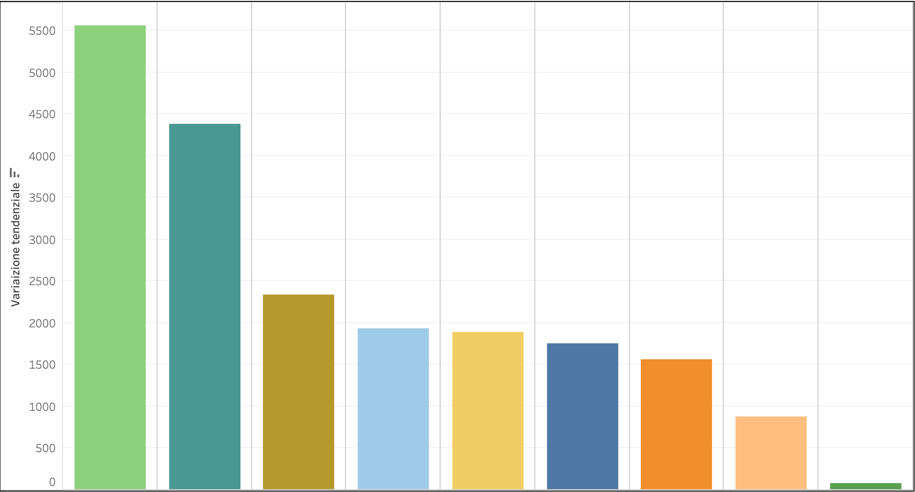
La variazione tendenziale, utile per valutare le dinamiche nel medio periodo, ci conferma l’aumentare del numero di annunci pubblicati e che le professioni intellettuali e scientifiche siano quelle maggiormente in crescita.

Slide 4
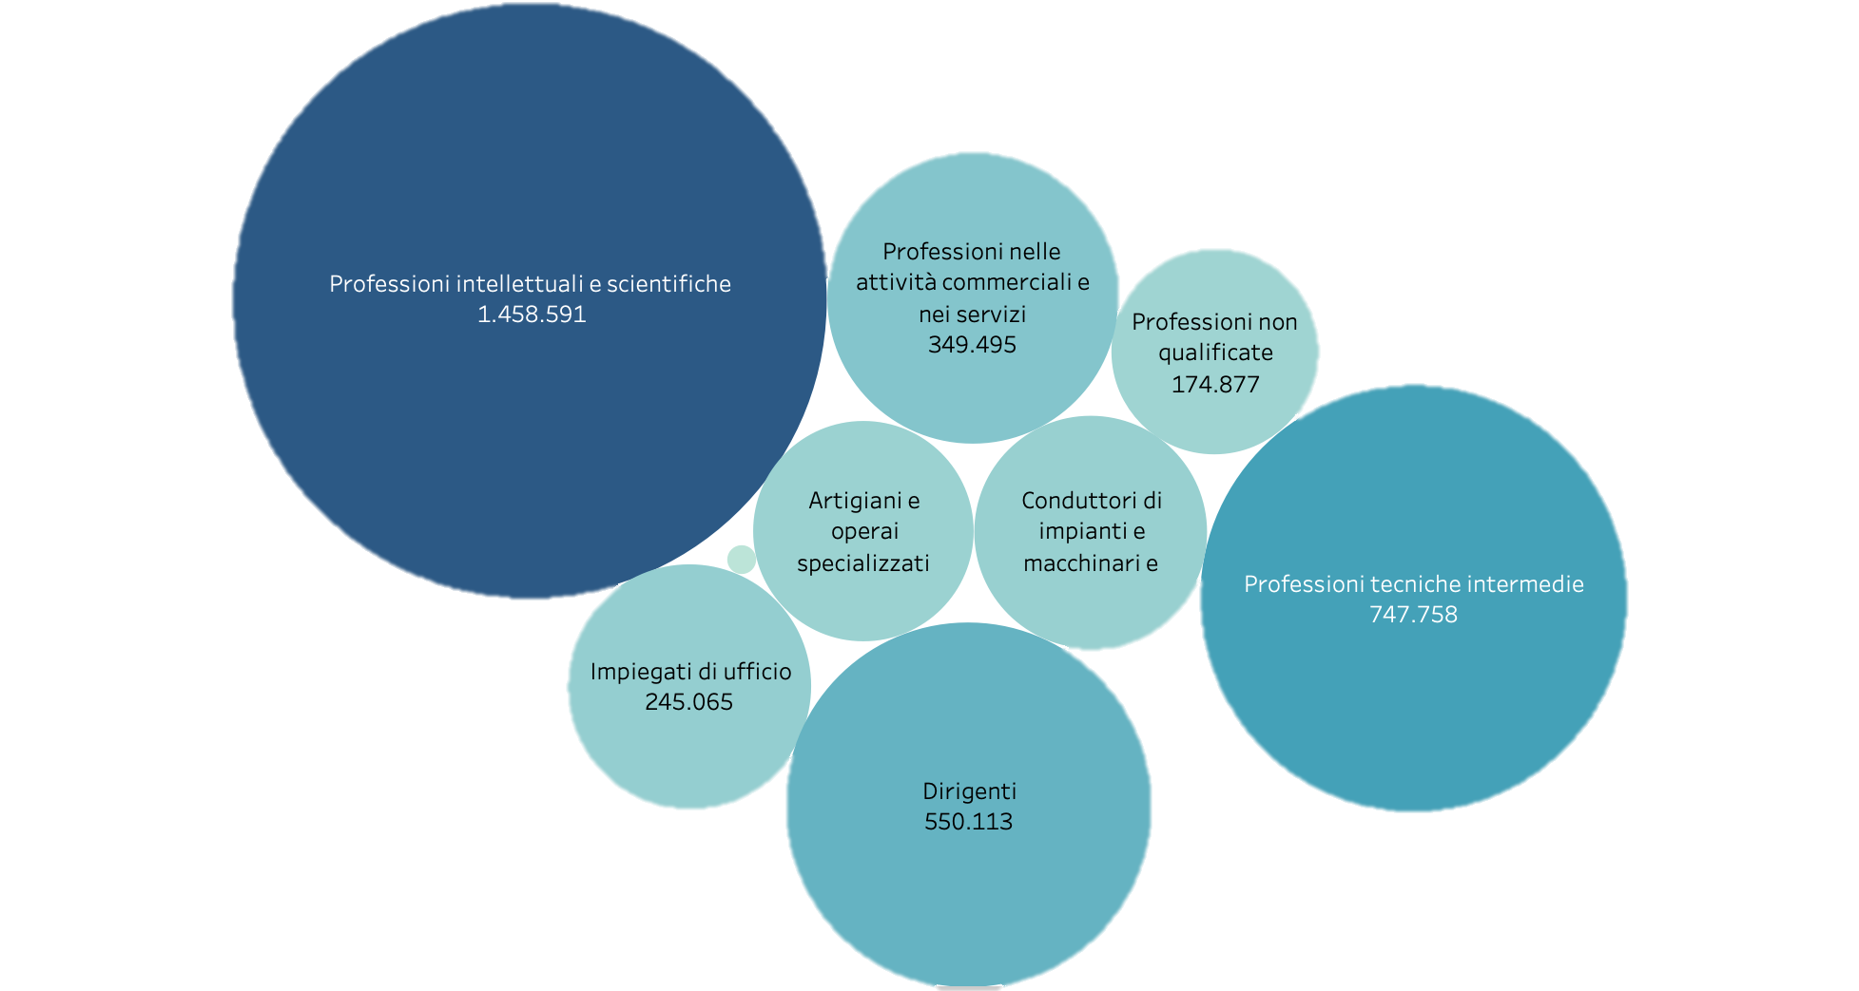
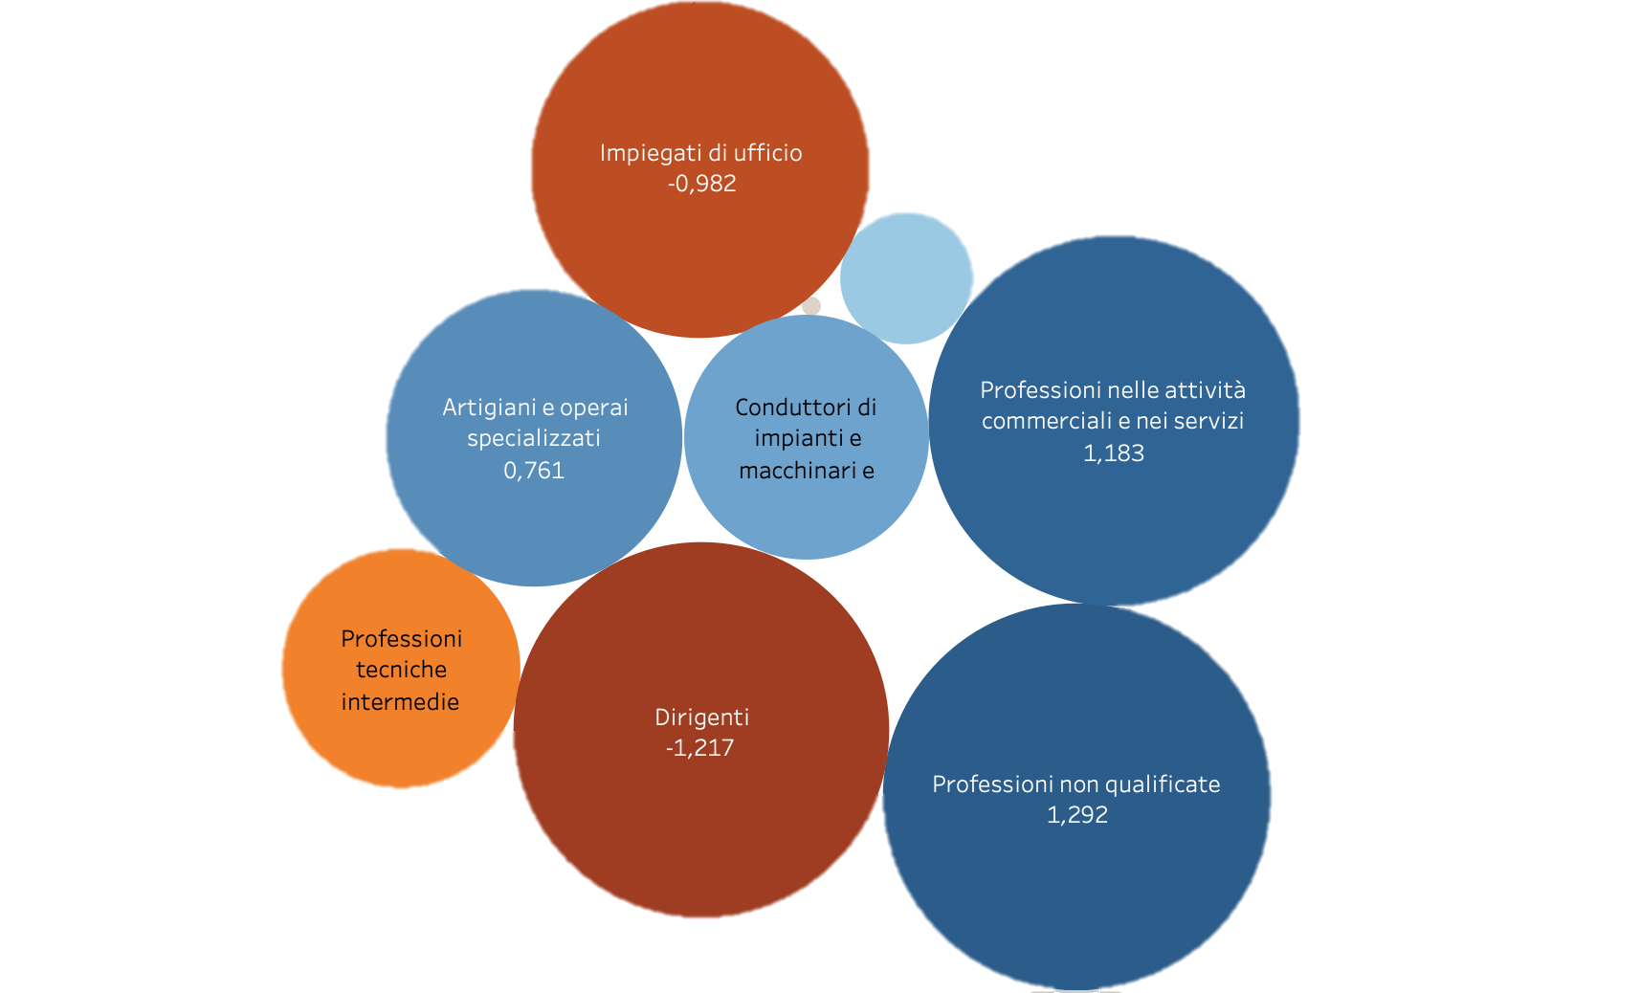
Crescita assoluta
A prima vista potrebbe sembrare che tutti i gruppi professionali stiano sperimentando un aumento del numero di annunci, tuttavia ponderando per la numerosità delle inserzioni dell’anno si giunge a conclusione differenti.
Crescita ponderata

Slide 5
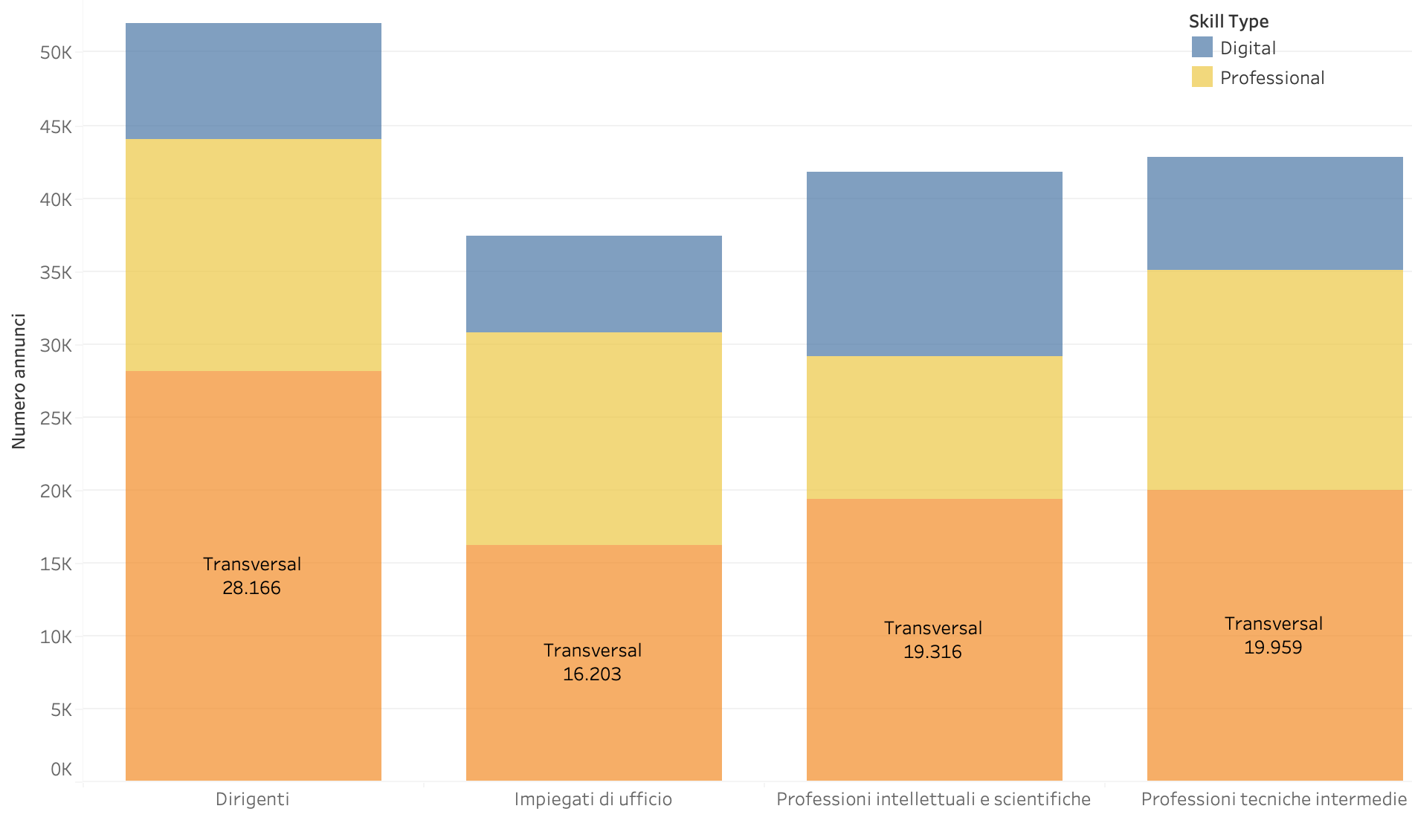
Ci viene commissionato da una startup di studiare come sono variati i flussi di annunci di lavoro online dal 2019 al 2021 al fine di capire se ci siano margini di profitto per lo sviluppo di una nuova piattaforma che metta in comunicazione le aziende con i giovani che si affacciano al mondo del lavoro.
Job vacancies: what about skills?
Ma in concreto ai giovani cosa interessa sapere sul mondo del lavoro?
Abbiamo osservato come il mercato sia in rapida crescita ma, all’interno degli annunci, quali sono le competenze più richieste?
In particolare notiamo che le skill trasversali sono le più richieste dal mercato in tutti e quattro i gruppi professionali.

Slide 6
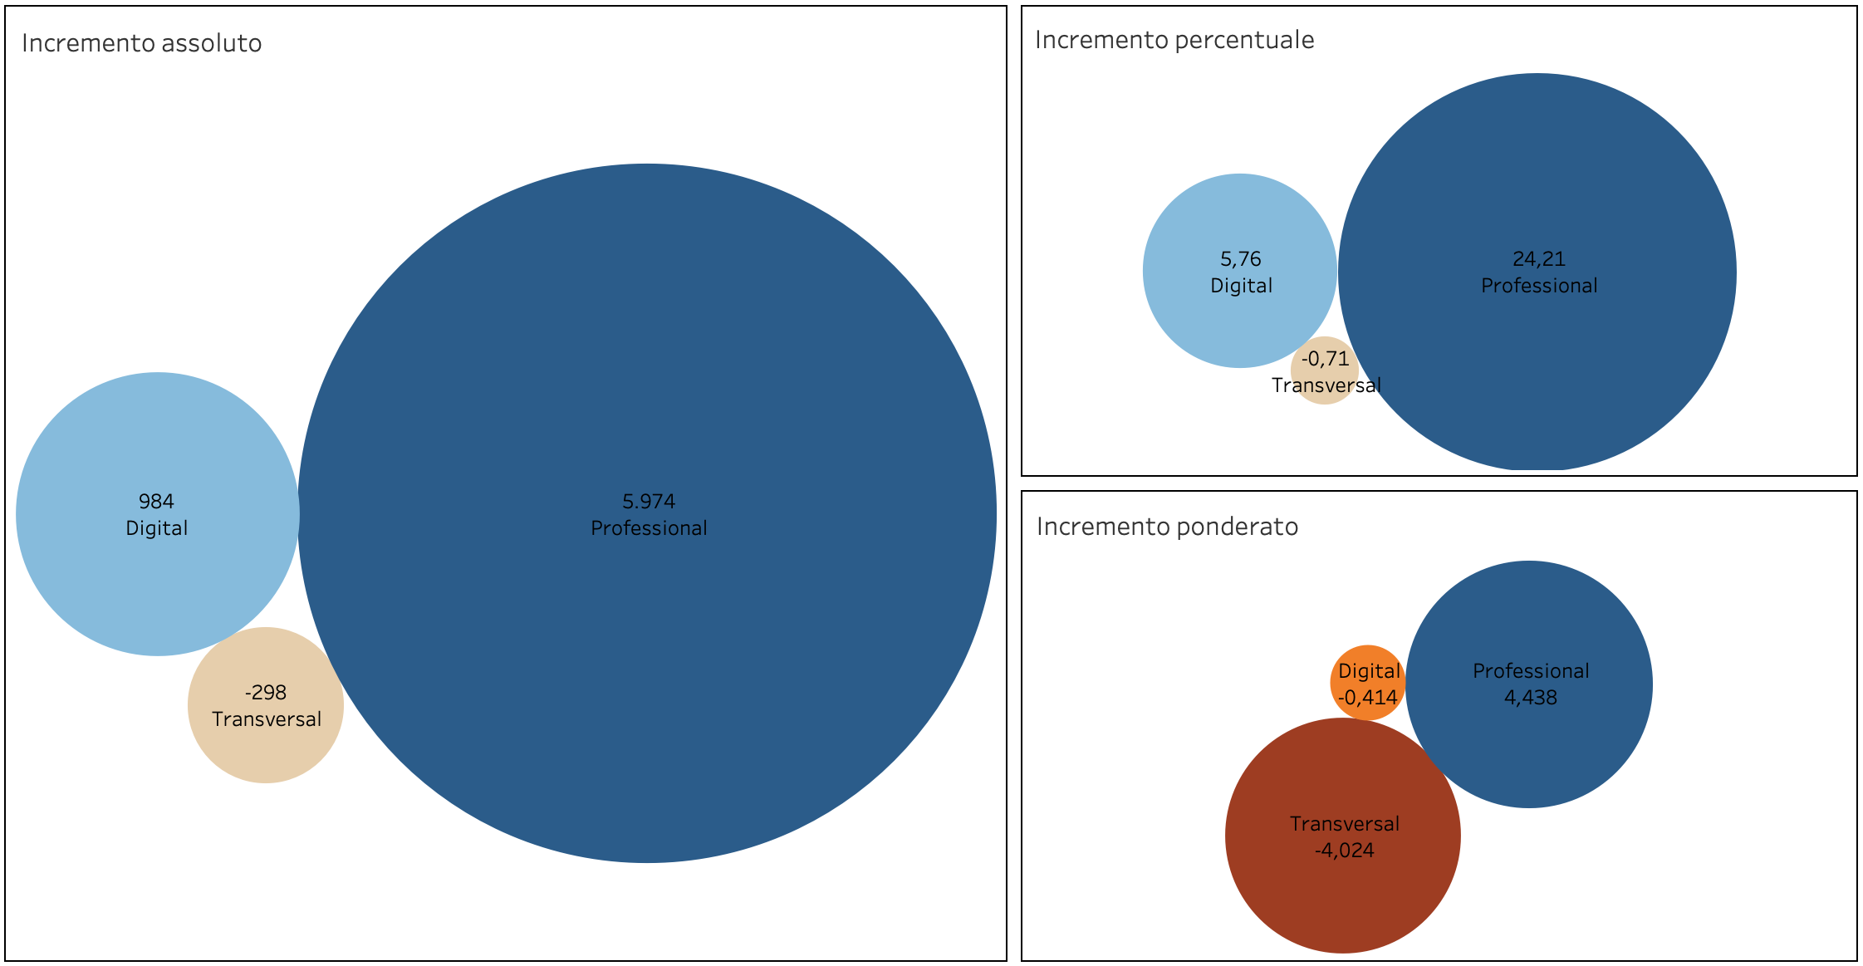
Anche in questo caso ponderando l’incremento si traggono conclusioni differenti.

Slide 7
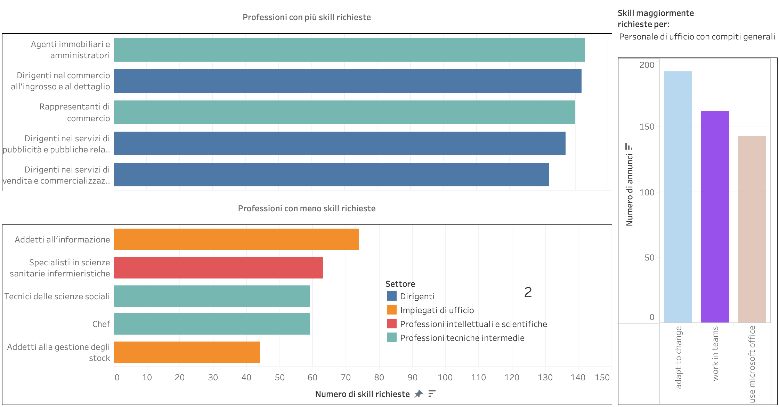
Alcune professioni richiedono più skill di altre, osserviamo quali sono le più ‘’esigenti’’ e quelle che ne richiedono meno.

Slide 8
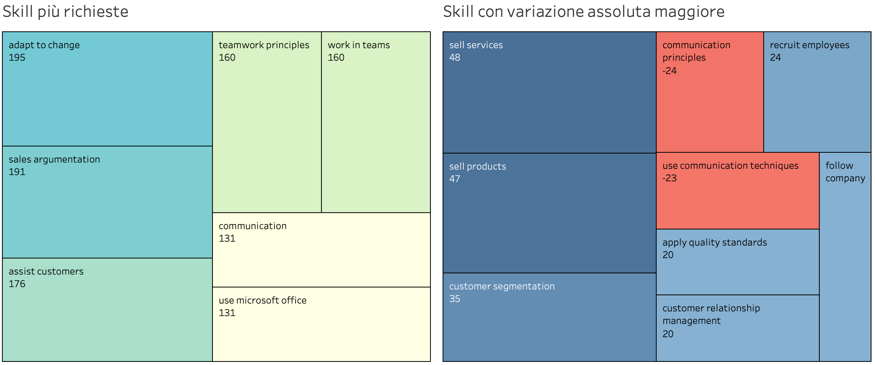
Abbiamo ritenuto importante per l’utente avere la possibilità di osservare come variano le skill della professione di interesse per poterle approfondire.
Per esempio per i tecnici dei centri di informazione osserviamo queste variazioni:

Slide 9
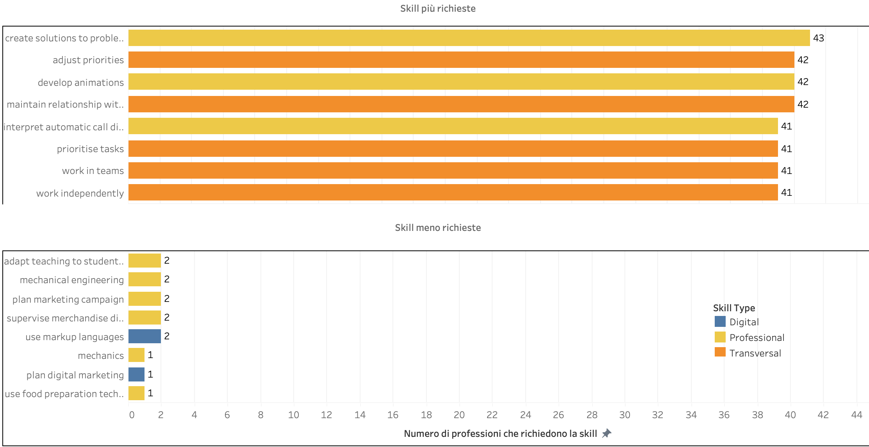
Ma quindi, quali skill è meglio possedere?
Per rispondere questa domanda abbiamo studiato le skill più richieste dal mercato e quelle meno ricercate.

Slide 10
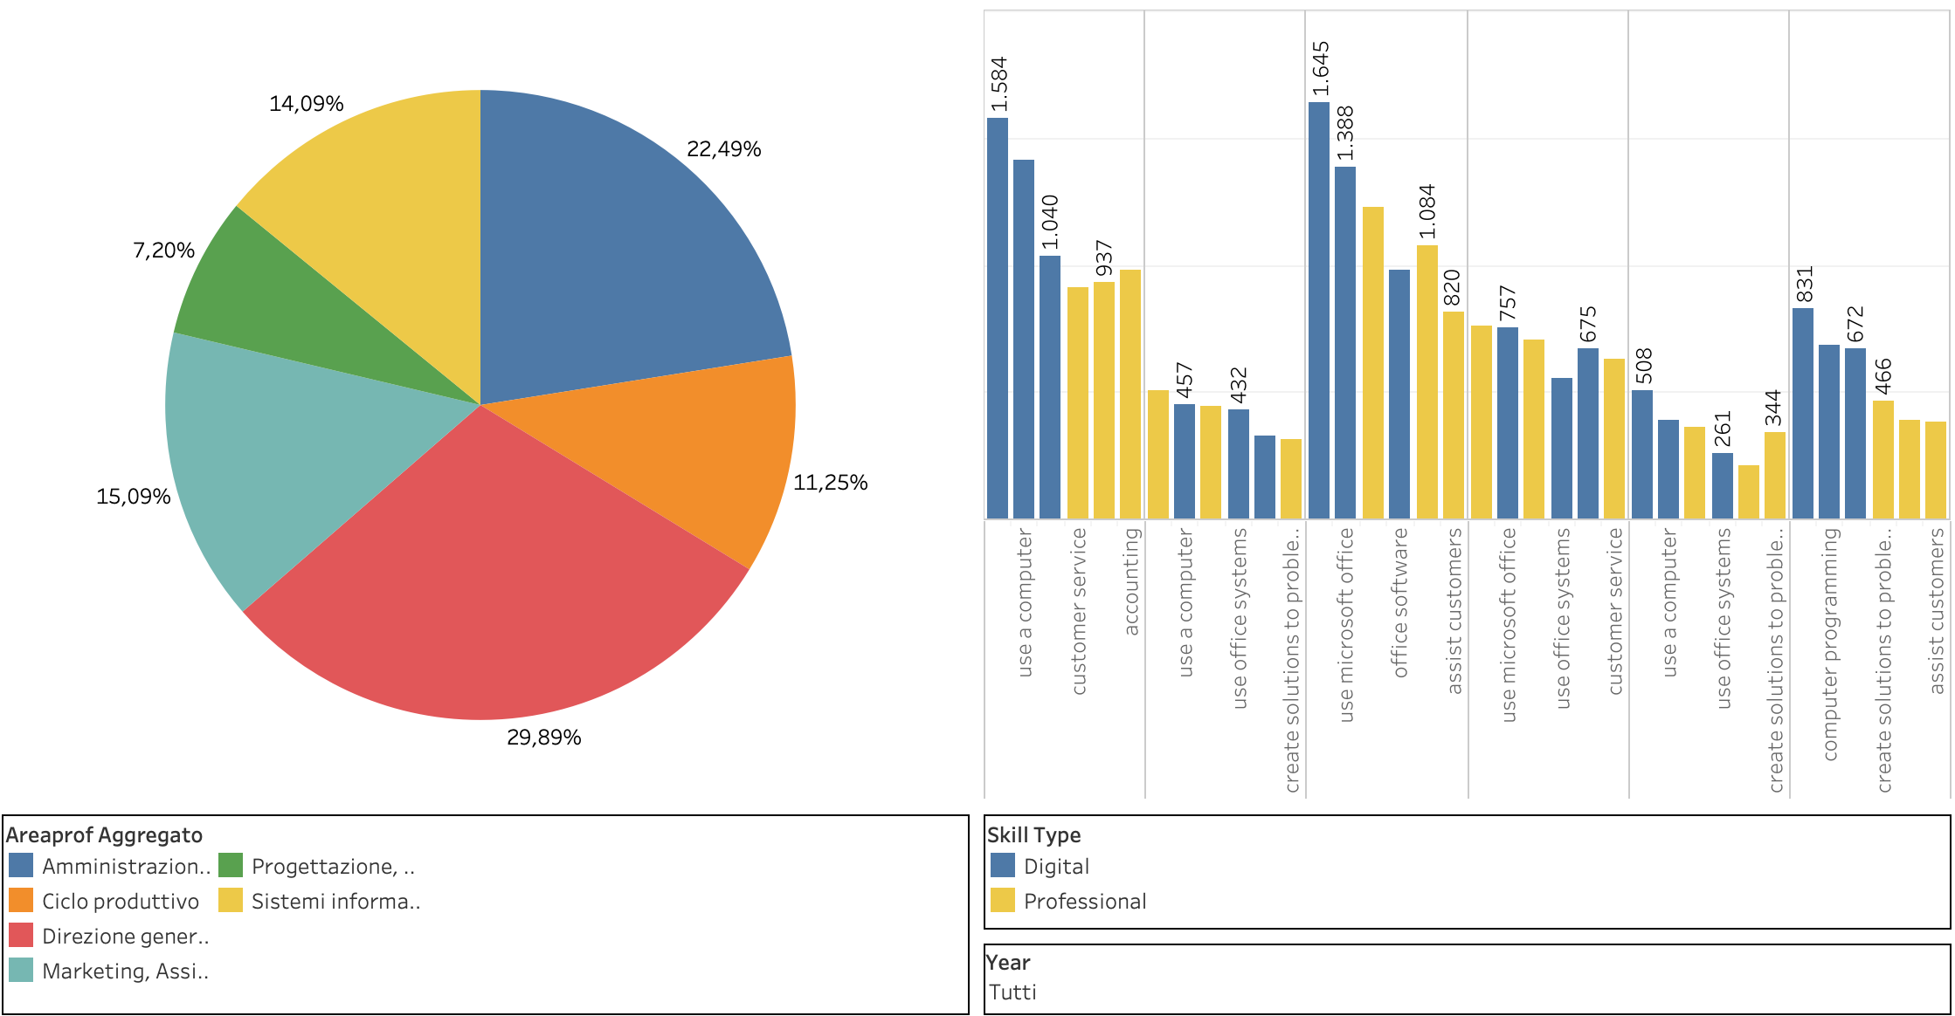
Per sintetizzare tutte le considerazioni fatte fin’ora sulla distribuzione delle hard skill abbiamo proposto una dashbord interattiva che contenga per ogni area professionale la percentuale di annunci e le sei skill più richieste negli anni .

Slide 11
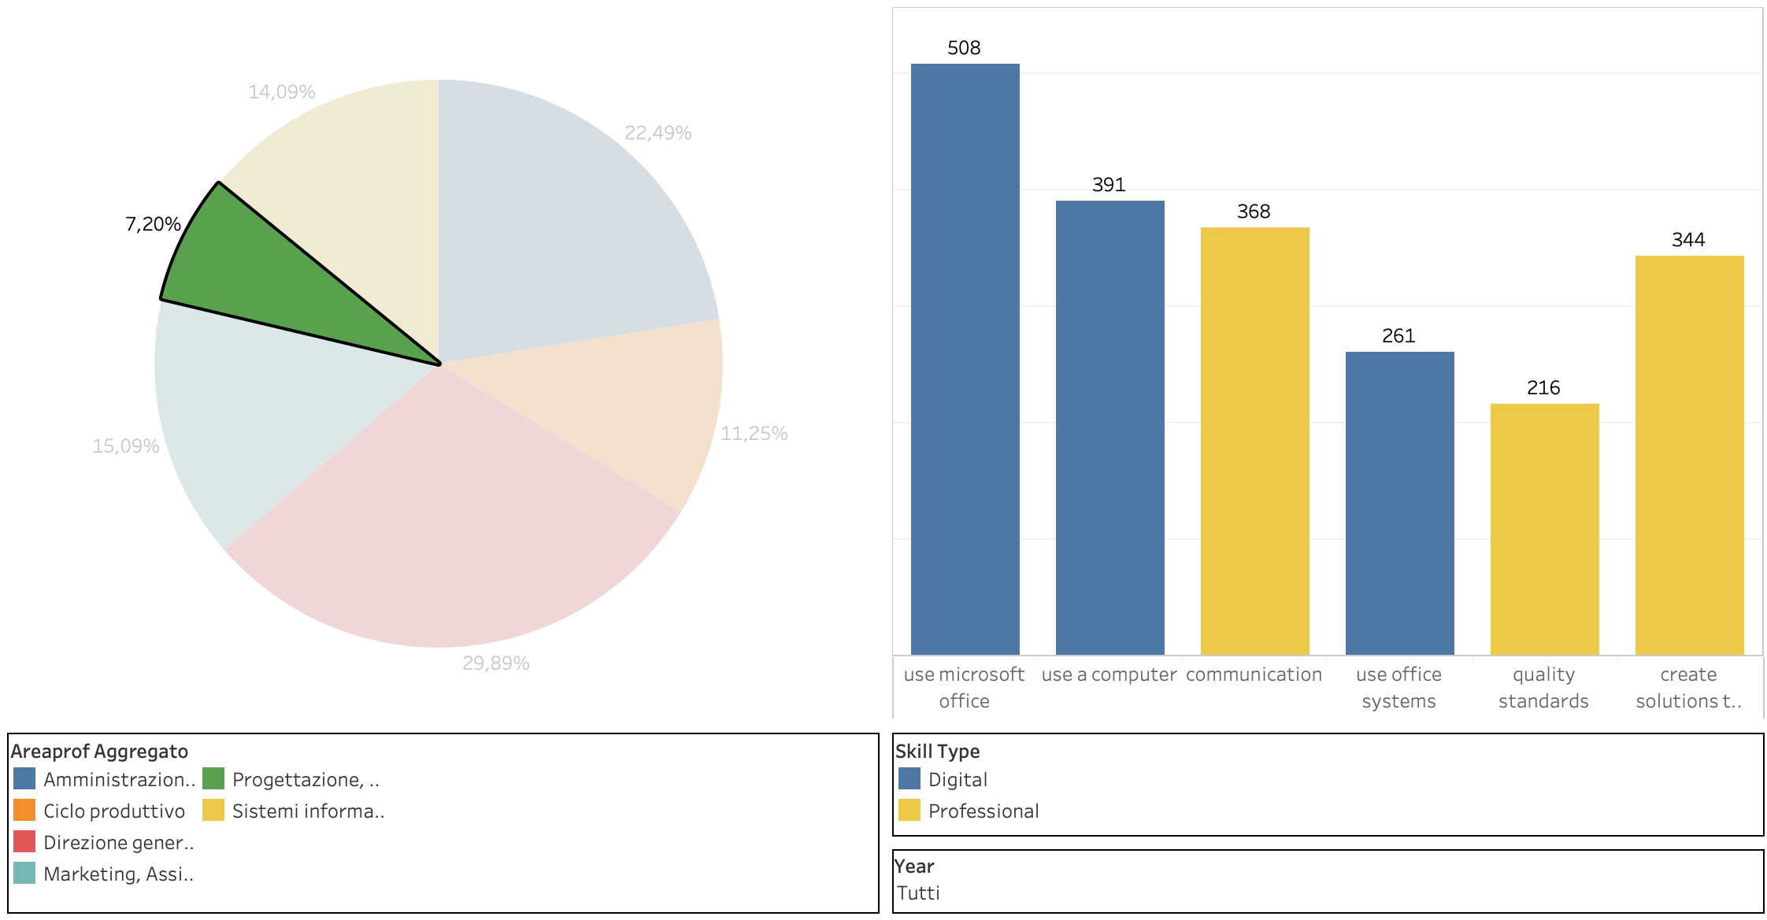

Slide 12
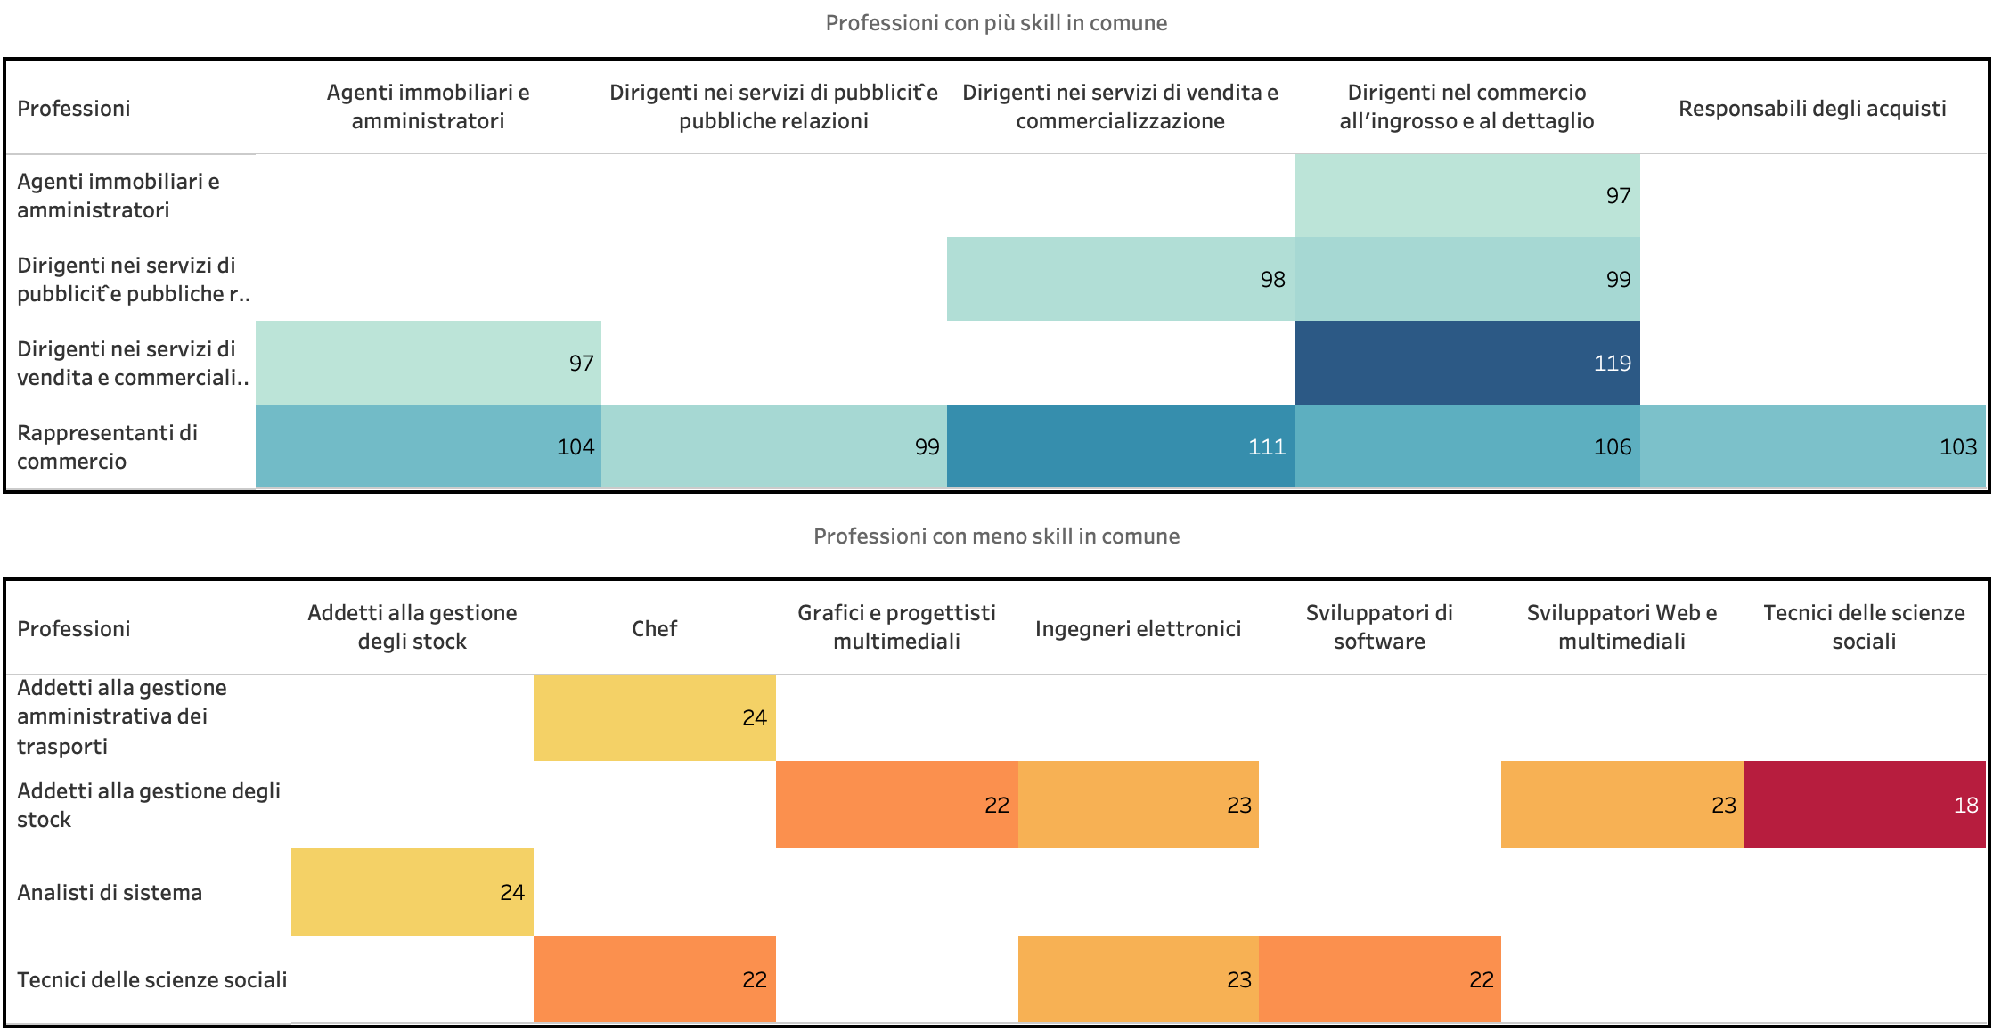
In caso di ricollocamento, forniamo strumenti che permettono all’utente di trovare professioni che compatibili con quella svolta precedentemente.

Slide 13
Ci viene commissionato da una startup di studiare come sono variati i flussi di annunci di lavoro online dal 2019 al 2021 al fine di capire se ci siano margini di profitto per lo sviluppo di una nuova piattaforma che metta in comunicazione le aziende con i giovani che si affacciano al mondo del lavoro.

